Slide 1
第四节 空间曲线及其方程
空间曲线的一般方程
空间曲线的参数方程
空间曲线在坐标面上的投影

Slide 2










一、空间曲线的一般方程
空间曲线C可看作
空间两曲面的交线.
则：
曲线上的点都满足两个方程,
满足两个方程的点都在曲线上,
（不在曲线上的点不能同时满足两个方程）.
称这个方程组为空间曲线的一般方程
注：空间曲线的一般方程其实是个方程组.
问：空间曲线的一般方程是否具有唯一性？

Slide 3
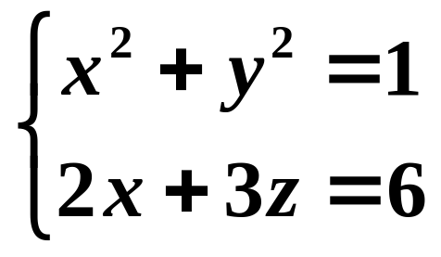
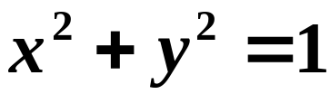


例 方程组 表示怎样的曲线？
解
表示圆柱面，
表示平面，
C
交线为椭圆

Slide 4
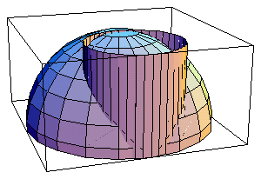
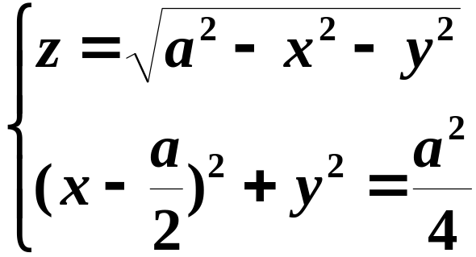
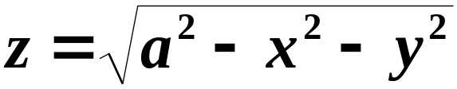
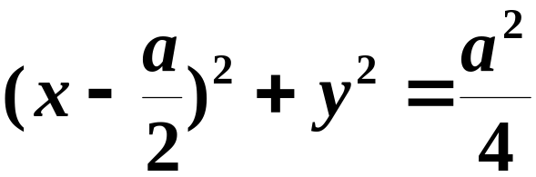
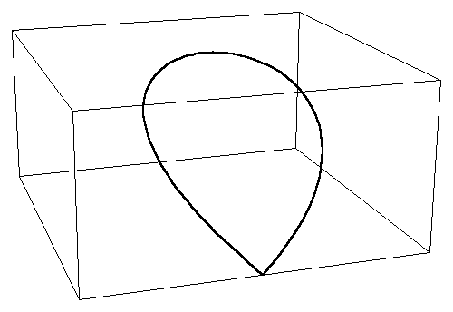
例 方程组 表示怎样的曲线？
解
上半球面（如图）
圆柱面（如图）
交线为蓝色部分

Slide 5
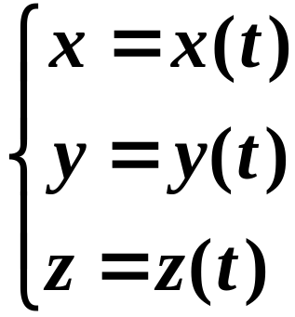


二、空间曲线的参数方程
表示空间曲线C的另一种方法是，
将C上点的坐标
x,y,z表示为一个参数t的函数得到：
空间曲线的参数方程
就得到曲线上的一个点
随着参数的变化可得到曲线上的
全部点.

Slide 6











例
如果空间一点M 在圆柱面
上以
角速度ω绕z轴旋转,
同时又以线速度v沿平行于z
轴的正方向上升
那末点M 构
成的图形称为螺旋线.
试建立其参数方程.
解
设动点为M(x,y,z),
取时间t为参数,
动点从A点出发,
经过t时间,
运动到M点.
M在xOy面的投影
螺旋线的
参数方程.

Slide 7
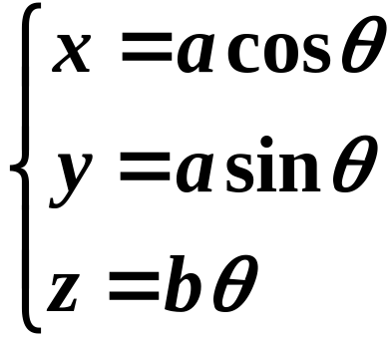
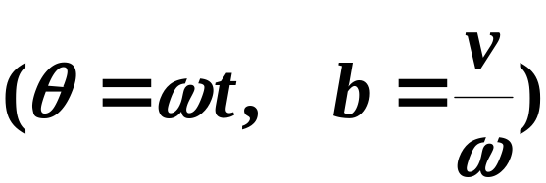



螺旋线的参数方程还可以写为
螺旋线的重要性质：
上升的高度与转过的角度成正比.
上升的高度
螺距

Slide 8
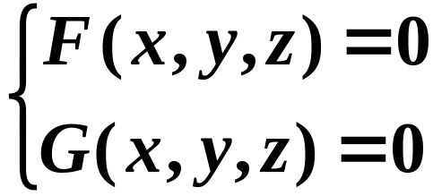

三、空间曲线在坐标面上的投影
设空间曲线C的一般方程：
消去变量z后得：
C
此方程的图形是一个柱面；
若(x,y,z)满足方程组，则x,y必满足此方程，
即，曲线C必包含在在此柱面内.
曲线关于xOy的
投影柱面.
投影柱面的特征：
包含曲线C,以曲线C为准线、
母线垂直于所投影的坐标面.

Slide 9

例 曲线 关于xoy坐标面的投影柱
面是什么形状？
注：求空间曲线的投影柱面只要消去相应的变量即可.
C

Slide 10
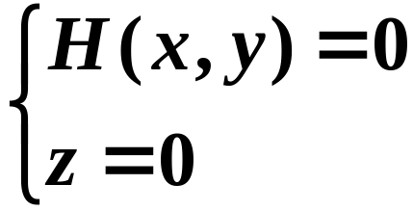
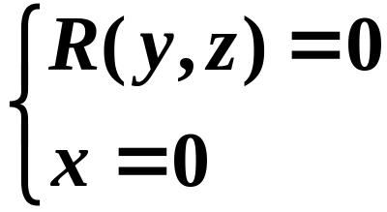
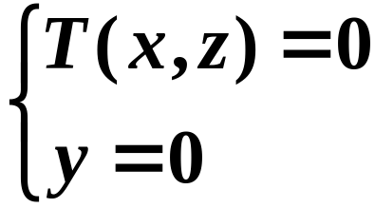
投影柱面与xOy 面的交线称为曲线在xOy 面上的投影曲线(或称投影),
其方程为：
(即为曲线关于xOy面的投影柱面)
(即为xOy 面)
类似地:可定义空间曲线在其它坐标面上的投影.
C
yOz面上的投影曲线
xOz面上的投影曲线

Slide 11
注：
（1）注意分清两个概念：曲线的投影柱面和投影.空间曲线关于某坐标面的投影柱面是柱面，而在某坐标面上的投影则是平面曲线.
（2）求空间曲线的投影柱面，只需从曲线的一般方程中消去某个变量即可，而求其投影，只要将投影柱面与坐标面方程联立即可.

Slide 12


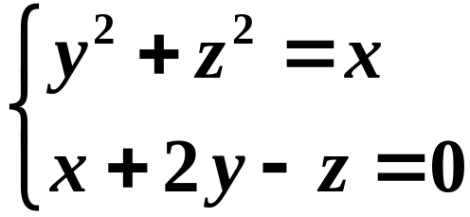
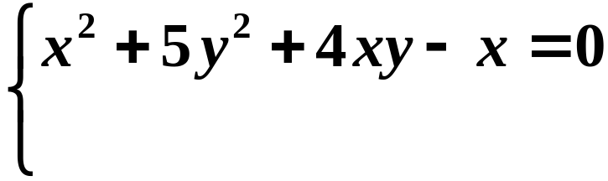

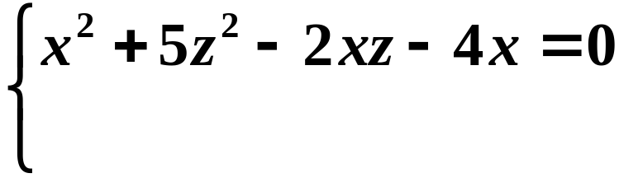

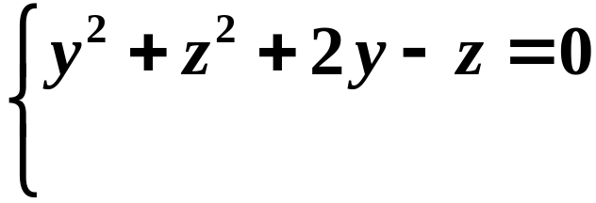

例
求曲面
与平面
的交线在三个坐标面上的投影曲线方程.
解
交线方程为
关于xOy面的投影柱面
(1) 消去变量z
得投影
(2) 消去变量y
得投影
(3) 消去变量x
得投影

Slide 13
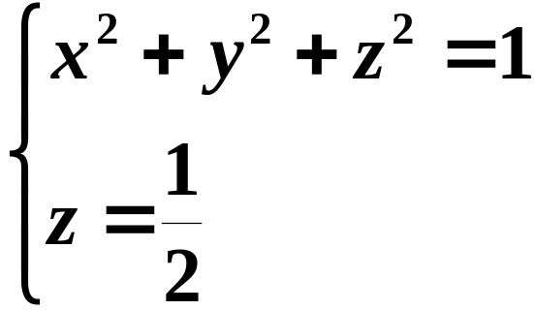
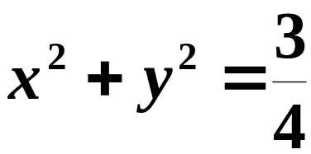
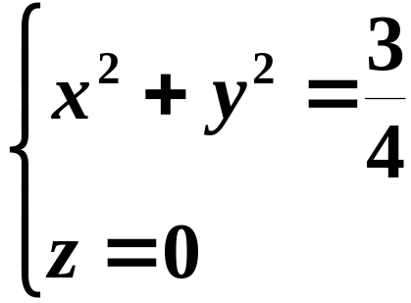
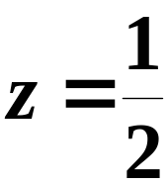
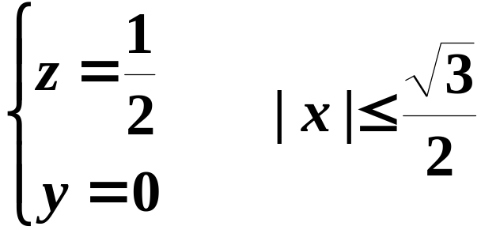
例 求曲线 在坐标面上的投影.
关于xOy面的投影柱面
解
(1) 消去变量z后得
在 xOy面上的投影为
(2) 因为曲线在平面
上，
所以在 xOz面上
的投影为线段.

Slide 14

例 求曲线 在坐标面上的投影.
(3) 同理在yOz面上的投影
也为线段.

Slide 15
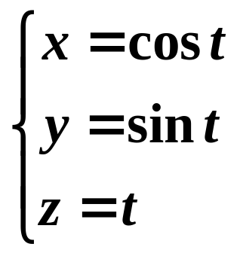
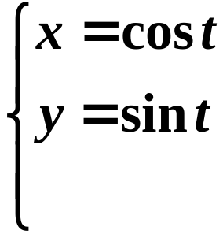
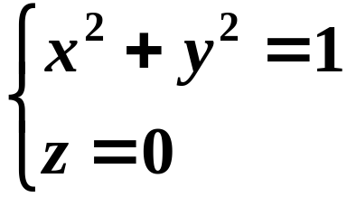

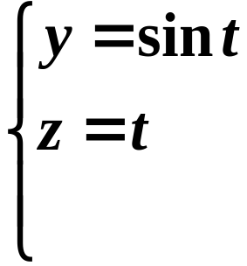

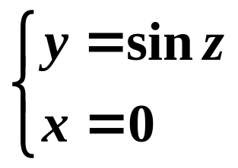
注
由参数方程表示的空间曲线在坐标面上
的投影也可同样求出.
例 螺旋线
在xOy平面上的投影为:
即
在yOz平面上的投影为
即

Slide 16
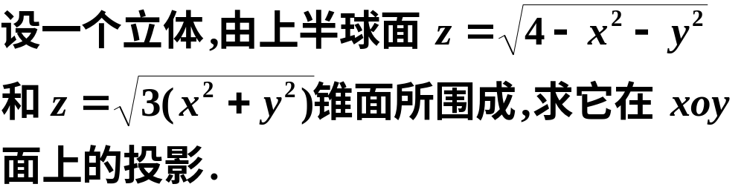
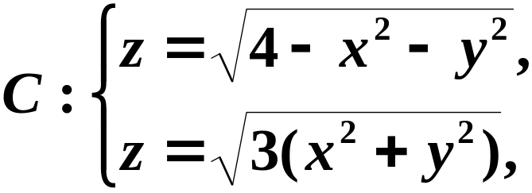

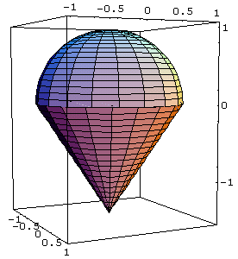
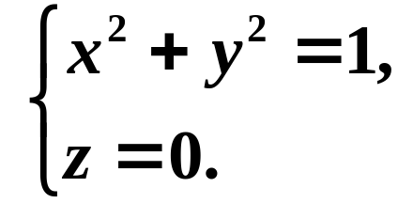

例
解
半球面和锥面的交线为
一个圆,
注：曲线的投影为平面曲线，几何体的投影为平面区域.

Slide 17
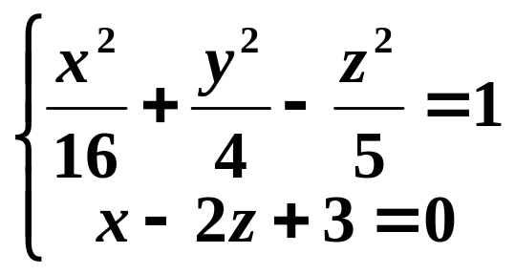
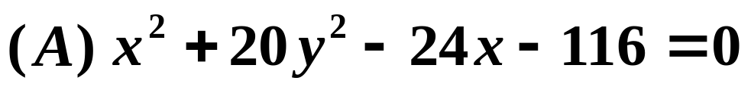
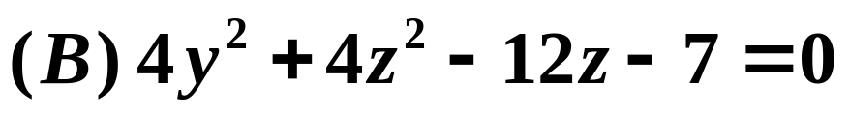
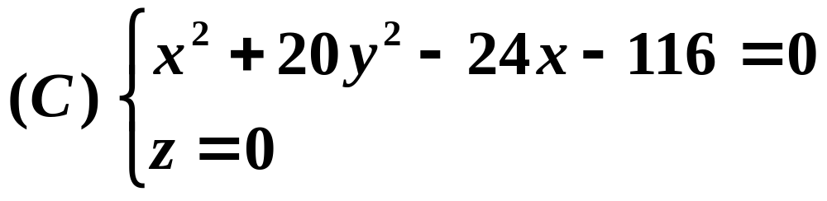
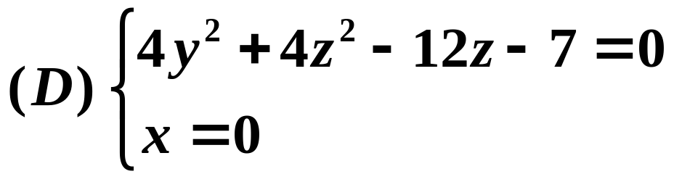
练习1
1.
A
在xOy面上的投影柱面方程是( ).

Slide 18
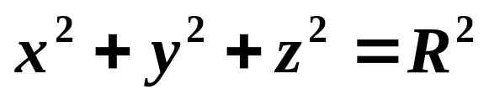

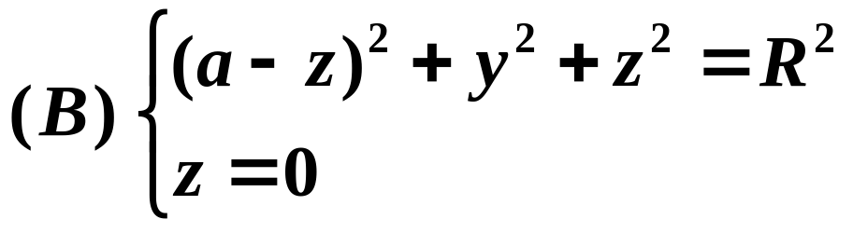
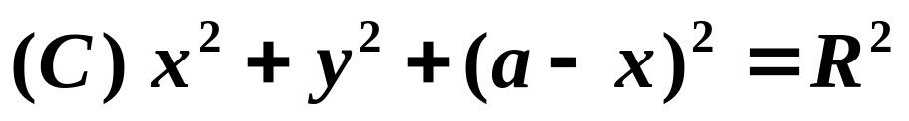
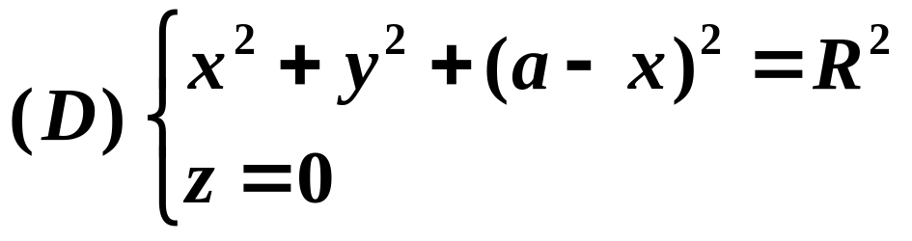
2. 球面 与 交线在xOy面上投影曲线方程是( )．
D
(
A
)
(
a
−
z
)
2
+
y
2
+
z
2
=
R
2

Slide 19
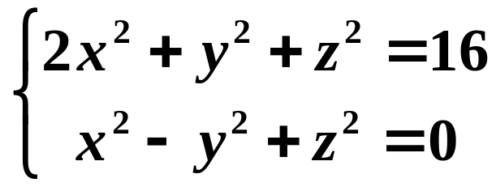
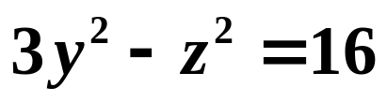
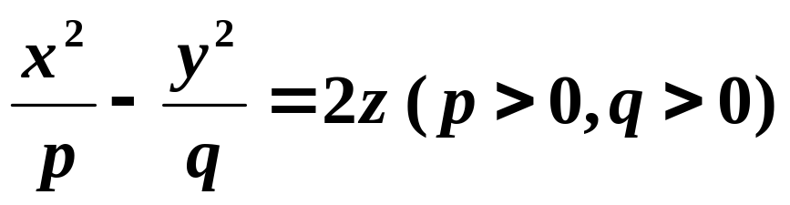
练习2
1.母线平行于x轴且通过曲线
的柱面方程是
2.双曲抛物面(马鞍面)
与xOy面的交线是
相交于原点的两条直线.

Slide 20
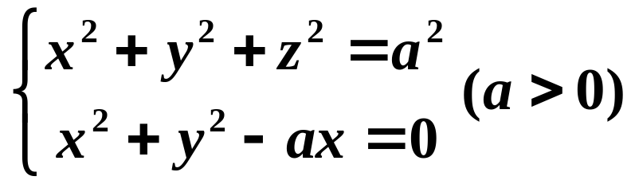
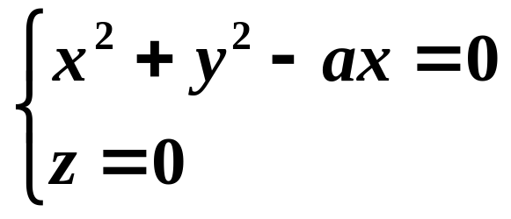
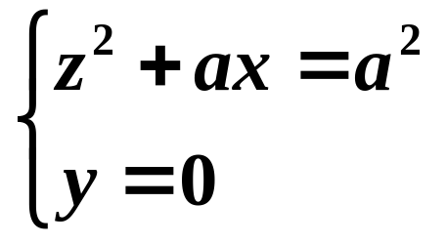
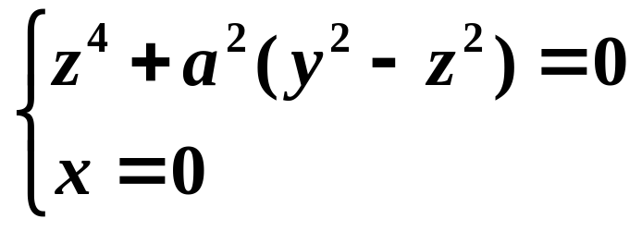
练习3
求曲线
在各坐标面上的投影方程.
解
曲线在xOy面上的投影方程为:
曲线在xOz面上的投影方程为:
曲线在yOz面上的投影方程为:

Slide 21
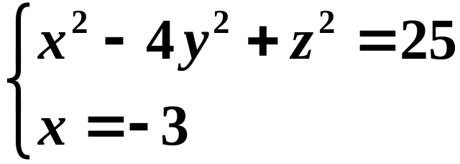
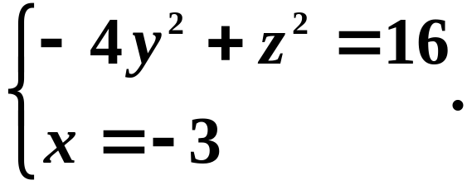

练习4
方程
表示怎样的曲线？
解
表示
双曲线.

Slide 22



选择
方程
表示( )
B
(A) 双曲柱面;
(B)旋转双曲面;
(C)双叶双曲面;
(D) 锥面.
填空
设有曲面方程
?
则方程表示的曲面为
椭圆抛物面
?
方程表示的曲面为
双曲抛物面(马鞍面）

Slide 23

练习
双叶双
曲面,
y
它的对称轴在 轴上.
椭圆锥

Slide 24





练习
将yOz轴坐标面上的曲线
分别绕y轴和z轴旋转一周,
写出所得旋转面的
方程.
解
绕y轴旋转.
或
绕z轴旋转.
或

Slide 25
作业:
练习册 第八章，第四节 全部
课下练习:
教材 第八章，第四节 3-8

